Slide 1
第9章 查找
9.1 静态查找表
9.2 动态查找表
9.3 哈希表

Slide 2
查找表：由同一类型的数据元素（或记录）构成的集合， 可利用任意数据结构实现。松散的关系。
关键字：数据元素的某个数据项的值，用它可以标识列表中的一个或一组数据元素。如果一个关键字可以唯一标识列表中的一个数据元素，则称其为主关键字，否则为次关键字。当数据元素仅有一个数据项时，数据元素的值就是关键字。

Slide 3
查找：根据给定的关键字值，在特定的列表中确定一个其关键字与给定值相同的数据元素，并返回该数据元素在列表中的位置。若找到相应的数据元素，则称查找是成功的，否则称查找是失败的，此时应返回空地址及失败信息，并可根据要求插入这个不存在的数据元素。显然，查找算法中涉及到三类参量：① 查找对象K（找什么）；② 查找范围L（在哪找）；③ K在L中的位置（查找的结果）。其中①、②为输入参量，③为输出参量，在函数中，输入参量必不可少，输出参量也可用函数返回值表示。

Slide 4
查找的操作：1、查某个数据元素是否存在。2、检索某个特定数据元素的属性。3、在查找表中插入一个数据元素。4、从查找表中删除某个数据元素。
查找的基本方法可以分为两大类，即比较式查找法和计算式查找法。其中比较式查找法又可以分为静态查找表和动态查找表，而计算式查找法也称为HASH（哈希）查找法。
静态查找表：只作前两种操作。
动态查找表：查找过程中同时插入不存在或删除已存在的某个元素。

Slide 5
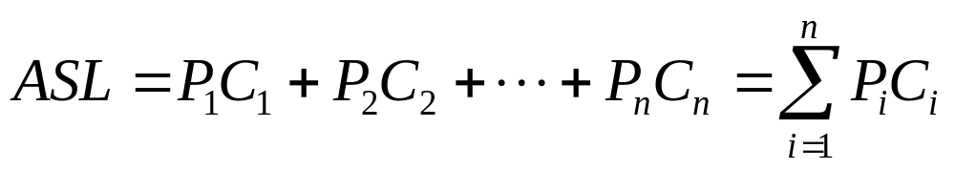
平均查找长度：为确定数据元素在列表中的位置，需和给定值进行比较的关键字个数的期望值，称为查找算法在查找成功时的平均查找长度。对于长度为n的列表，查找成功时的平均查找长度为：
其中P_{i}为查找列表中第i个数据元素的概率，C_{i}为找到列表中第i个数据元素时，已经进行过的关键字比较次数。由于查找算法的基本运算是关键字之间的比较操作，所以可用平均查找长度来衡量查找算法的性能。

Slide 6
9.1 静态查找表
9.2.1 顺序表的查找
顺序查找法的特点是，用所给关键字与线性表中各元素的关键字逐个比较，直到成功或失败。存储结构通常为顺序结构，也可为链式结构。 下面给出顺序结构有关数据类型的定义：
typedef struct student{
KeyType key;
…;
}ElemType;
typedef struct{
ElemType *elem;
int length;
}SSTable;

Slide 7
查找过程：从最后一个记录开始逐个比较。
int Search_Seq(SSTable ST,KeyType key)
/*在顺序表ST中顺序查找其关键字等于key的元素，若找到，则函数值为该元素在表中的位置，否则为0*/
{
ST.elem[0].key=key;
for(i=ST.length; !EQ(ST.elem[i].key,key); --i);
return i；
}

Slide 8
性能分析：用其关键字和给定值进行比较的记录个数的平均值。
定义：为确定记录在查找表中的位置，需和给定值进行比较的关键字个数的期望值称为查找算法在查找成功时的平均查找长度ASL 。
下面用平均查找长度来分析一下顺序查找算法的性能。假设列表长度为n，那么查找第i个数据元素时需进行n-i+1次比较，即C_{i}=n-i+1。又假设查找每个数据元素的概率相等，即P_{i}=1/n， 则顺序查找算法的平均查找长度为：

Slide 9
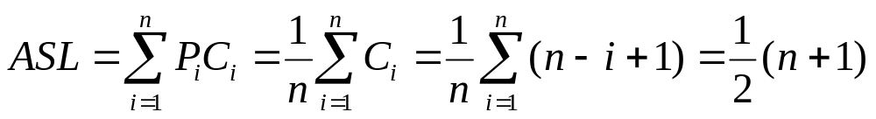

若查找概率不等时，将概率高的放在最后，即按概率递增的顺序存放，可提高查找效率。但实际上记录的查找概率无法预测，可设一个访问频度域。
考虑到查找不成功的情况，不成功比较n+1次，假设查找成功和不成功的可能性相同，每个几率的查找概率也相同概，则Pi=1/2n，此时顺序查找的平均长度为;
ASLss= (1/2n)* (n-i+1)+(1/2)(n+1)=3/4(n+1)

Slide 10
9.1.2 有序表的查找
折半查找法又称为二分法查找法，这种方法要求待查找的列表必须是按关键字大小有序排列的顺序表。其基本过程是：将表中间位置记录的关键字与查找关键字比较，如果两者相等，则查找成功；否则利用中间位置记录将表分成前、后两个子表，如果中间位置记录的关键字大于查找关键字，则进一步查找前一子表，否则进一步查找后一子表。重复以上过程，直到找到满足条件的记录，使查找成功，或直到子表不存在为止，此时查找不成功。图8.1给出了用折半查找法查找12、50的具体过程，其中mid=(low+high)/2，当high<low时，表示不存在这样的子表空间，查找失败。

Slide 11
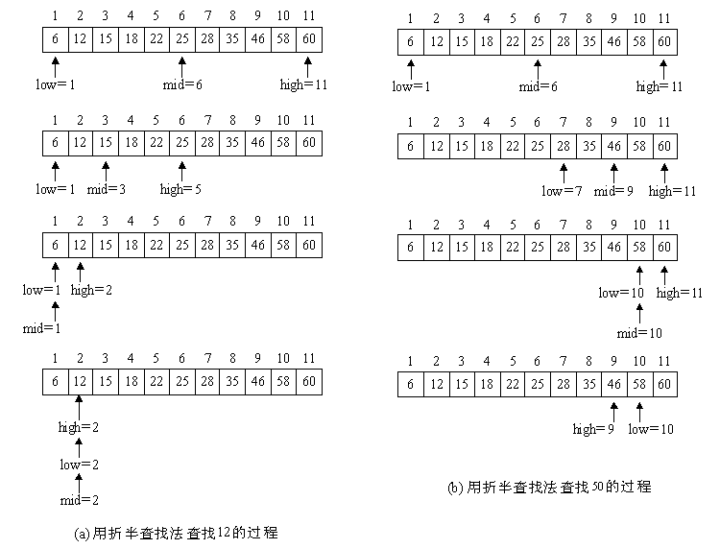

图8.1 折半查找示意

Slide 12
折半查找的算法如下：
int Search_Bin(SSTable ST, KeyType key）
/*在有序表ST中折半查找其关键字等于key的元素，若找到，则函数值为该元素在表中的位置*/
{
low=1 ; high=ST.length; /*置区间初值*/
while ( low<=high)
{
mid=(low+high) / 2;
if (EQ(key,ST.elem[mid].key))
return mid; /*找到待查元素*/
else if (LT(key,ST.elem[mid]. key) /*未找到,则在前半区间进行查找*/
high=mid-1;
else /*继续在后半区间进行查找*/
low=mid+1;
}
return 0;
}

Slide 13
折半查找过程可用一个称为判定树的二叉树描述，判定树中每一结点对应表中一个记录，但结点值不是记录的关键字，而是记录在表中的位置序号。根结点对应当前区间的中间记录，左子树对应前一子表，右子树对应后一子表。显然，找到有序表中任一记录的过程，对应判定树中从根结点到与该记录相应的结点的路径，而所做比较的次数恰为该结点在判定树上的层次数。因此，折半查找成功时，关键字比较次数最多不超过判定树的深度。

Slide 14
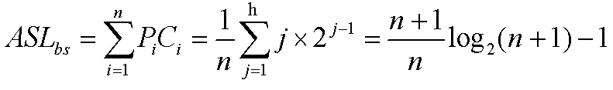
由于判定树的叶子结点所在层次之差最多为1，故n个结点的判定树的深度与n个结点的完全二叉树的深度相等，均为⎣log₂n⎦+1。这样，折半查找成功时，关键字比较次数最多不超过⎣log₂n⎦ +1。相应地，折半查找失败时的过程对应判定树中从根结点到某个含空指针的结点的路径，因此，折半查找成功时，关键字比较次数最多也不超过判定树的深度⎣log₂n⎦ +1。为便于讨论，假定表的长度n=2^{h}-1，则相应判定树必为深度是h的满二叉树，h=log₂(n+1)。又假设每个记录的查找概率相等， 则折半查找成功时的平均查找长度为：
当n的值较大的时候，前面的（n+1）/n的值近似为1

Slide 15
9.1.4 索引顺序表的查找
索引顺序查找又称分块查找，是对顺序表查找的一种改进方法。分块查找法要求将列表组织成以下索引顺序结构：
首先将列表分成若干个块（子表）。一般情况下，块的长度均匀， 最后一块可以不满。每块中元素任意排列，即块内无序，但块与块之间有序，是指第二个子表中所有记录关键字均大于第一个子表中的最大关键字，第三个…… 。
构造一个索引表。其中每个索引项对应一个块并记录每块的起始位置，以及每块中的最大关键字（或最小关键字）。索引表按关键字有序排列。
图8.2所示为一个索引顺序表。其中包括三个块，第一个块的起始地址为0，块内最大关键字为25；第二个块的起始地址为5，块内最大关键字为58；第三个块的起始地址为10，块内最大关键字为88。

Slide 16
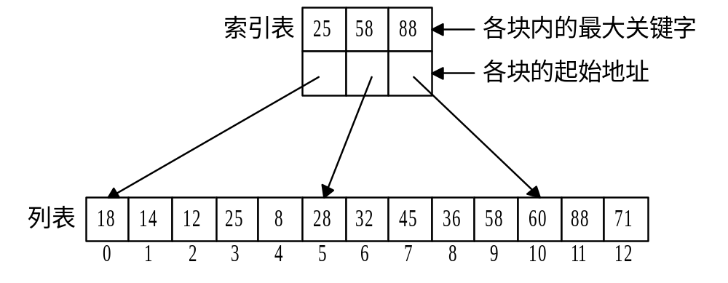
0
5
10
图8.2 分块查找法示意

Slide 17
分块查找的基本过程如下：
(1) 首先，将待查关键字K与索引表中的关键字进行比较， 以确定待查记录所在的块。具体的可用顺序查找法或折半查找法进行.
(2) 进一步用顺序查找法，在相应块内查找关键字为K的元素。
例如，在上述索引顺序表中查找36。首先将36与索引表中的关键字进行比较，因为25＜36≤58，所以36在第二个块中，进一步在第二个块中顺序查找，最后在8号单元中找到36。

Slide 18
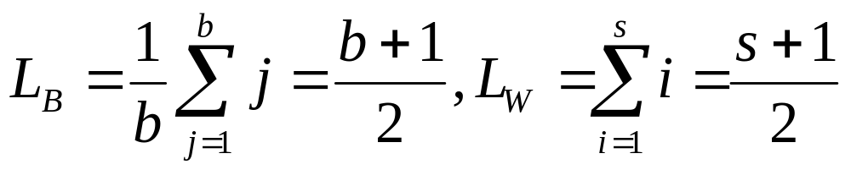
分块查找的平均查找长度由两部分构成，即查找索引表时的平均查找长度为L_{B}，以及在相应块内进行顺序查找的平均查找长度为L_{W}。
ASL_{bs}=L_{B}+L_{W}
假定将长度为n的表分成b块，且每块含s个元素，则b=n/s。又假定表中每个元素的查找概率相等，则每个索引项的查找概率为1/b，块中每个元素的查找概率为1/s。若用顺序查找法确定待查元素所在的块，则有

Slide 19
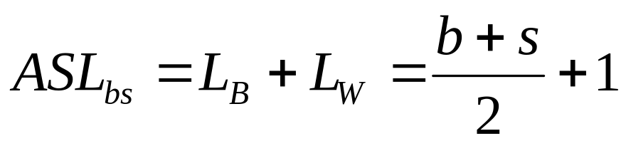
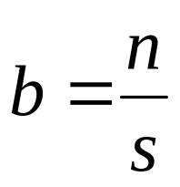
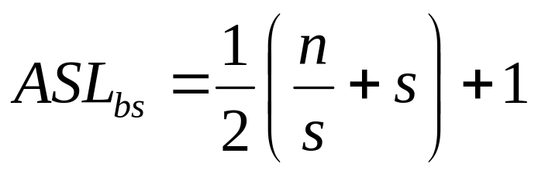
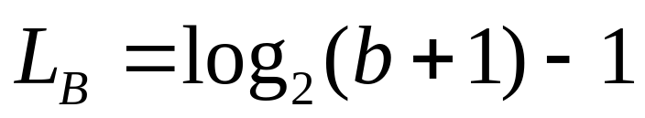
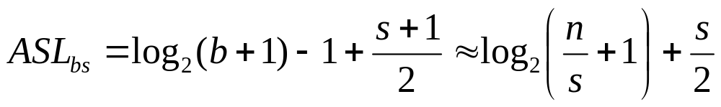
将 代入, 得
若用折半查找法确定待查元素所在的块，则有

Slide 20
9.2 动态查找表
9.2.1二叉排序树和平衡二叉树
二叉树排序树或者是一棵空树，或者是具有如下性质的二叉树：
（1）若它的左子树非空，则左子树上所有结点的值均小于根结点的值；
（2）若它的右子树非空，则右子树上所有结点的值均大于根结点的值；
（3）它的左右子树也分别为二叉排序树。
二叉排序树又称二叉查找树。

Slide 21
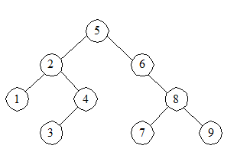
这棵树的先序，中序和后序遍历结果是什么？
图8.3 二叉排序树

Slide 22
查找过程：当二叉排序树不空时，首先将给定值和根结点的关键字比较，若相等，则查找成功。否则将依据给定值和根结点的关键字之间的大小关系，分别在左子树或右子树上连续进行查找。
在下面讨论的二叉排序树的操作中，使用二叉链表作为存储结构，其结点结构说明如下：
typedef struct BiTNode{
TElemType data ; /*关键字的值*/
struct BiTNode *lchild, *rchild; /*左右指针*/
}BiTNode, *BiTree;

Slide 23
1. 二叉排序树的插入和生成
已知一个关键字值为key的结点s，若将其插入到二叉排序树中，只要保证插入后仍符合二叉排序树的定义即可。插入可以用下面的方法进行：① 若二叉排序树是空树，则key成为二叉排序树的根；② 若二叉排序树非空，则将key与二叉排序树的根进行比较，如果key的值等于根结点的值，则停止插入；如果key的值小于根结点的值，则将key插入左子树；如果key的值大于根结点的值，则将key插入右子树。

Slide 24
特点：树的结构不是一次生成的，而是在查找过程中，当树中不存在关键字等于给定值的结点时再进行插入。新插入的结点一定是叶子结点，且其位置一定是查找不成功时指向最后一个结点的左孩子或右孩子。
若从空树出发经过一系列的查找插入操作之后，可生成一棵二叉树。如：{45，24，53，45，12，28，90}
中序遍历二叉排序树可得到一个关键字的有序序列。一个无序序列可以通过构造一棵二叉排序树而变成一个有序序列。又因为每次插入在叶子，无需移动其它结点。既具有类似于折半查找的性能，又可以使用链式结构。

Slide 25
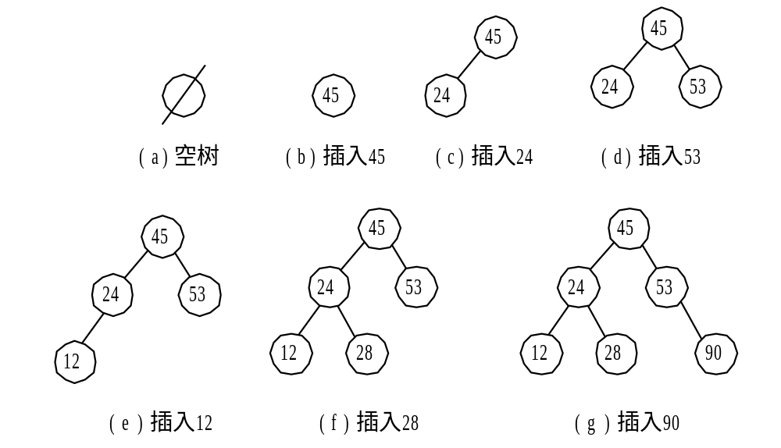
图8.4 二叉排序树的建立过程

Slide 26
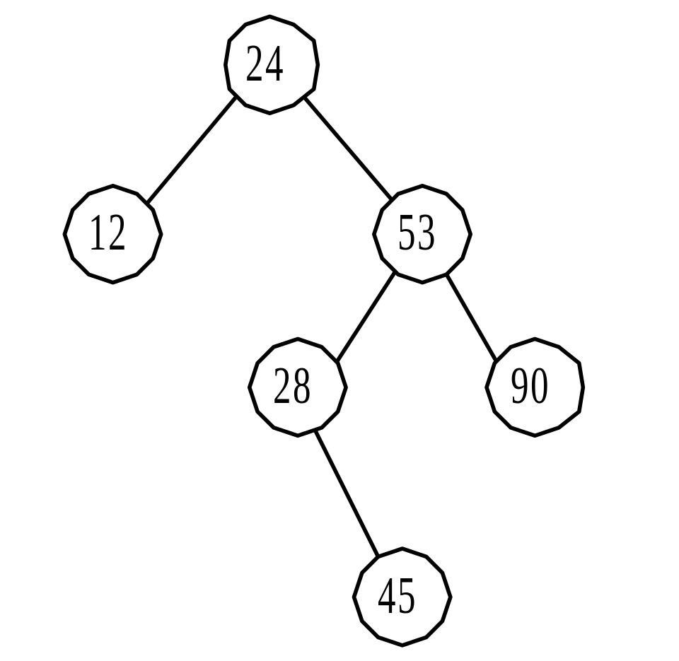
图8.5 输入顺序不同所建立的不同二叉排序树

Slide 27
2. 二叉排序树的删除
从二叉排序树中删除一个结点，不能把以该结点为根的子树都删去，只能删掉该结点，并且还应保证删除后所得的二叉树仍然满足二叉排序树的性质不变。也就是说，在二叉排序树中删去一个结点相当于删去有序序列中的一个结点。
删除操作首先要查找，已确定被删结点是否在二叉排序树中。若不在，则不做任何操作；否则，假设要删除的结点为*p，结点*p的双亲结点为*f，并假设结点*p是结点*f的左孩子（右孩子的情况类似）。

Slide 28
下面分三种情况讨论：
(1)若p为叶子结点，则可直接将其删除：f->lchild=NULL； free(p)；
(2) 若p结点只有左子树，或只有右子树，则可将p的左子树或右子树直接改为其双亲结点f的左子树，即：f->lchild=p->lchild（或f->lchild=p->rchild）； free(p)；
(3) 若p既有左子树，又有右子树，如图8.6 (a) 所示。此时有两种处理方法：

Slide 29
方法1: 首先找到p结点在中序序列中的直接前驱s结点（s节点肯定没有右子树），如图8.6(b)所示，然后将p的左子树改为f的左子树，而将p的右子树改为s的右子树：f->lchild=p->lchild；s->rchild=p->rchild； free(p)；结果如图8.6 (c) 所示。左亲左，右前右。
方法2：首先找到p结点在中序序列中的直接前驱s结点， 如图8.6(b)所示，然后用s结点的值替代p结点的值，再将s结点删除，原s结点的左子树改为s的双亲结点q的右子树：p->data=s->data；q->rchild= s->lchild；free(s)；结果如图8.6(d) 所示。 前值替，前点删，前左亲右。

Slide 30
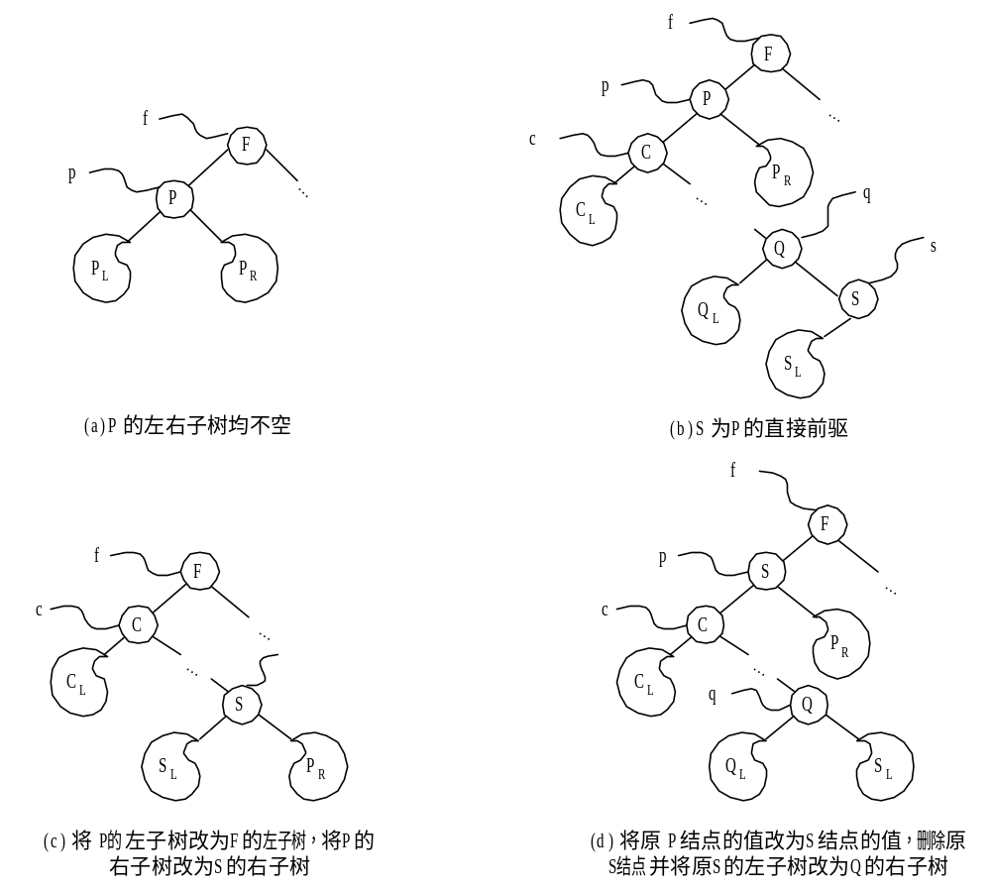
图8.6 二叉排序树删除示意

Slide 31
3. 二叉排序树的查找
因为二叉排序树可看作是一个有序表，所以在二叉排序树上进行查找与折半查找类似，也是一个逐步缩小查找范围的过程。根据二叉排序树的特点，首先将待查关键字k与根结点关键字t进行比较，如果：
  (1） k=t，则返回根结点地址；
  (2） k<t，则进一步查左子树；
  (3） k>t，则进一步查右子树。

Slide 32
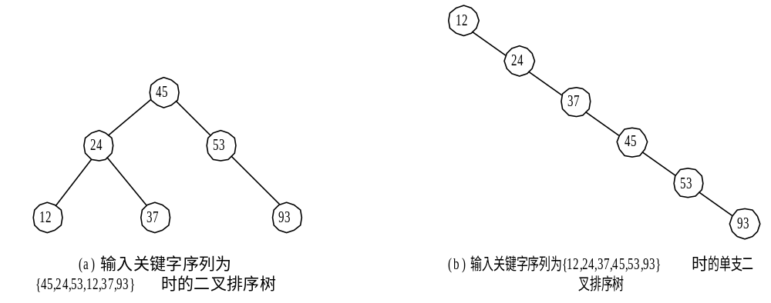
4. 二叉排序树的查找性能
图8.7 二叉排序树的不同形态
ASLa=1/6[1+2+2+3+3+3]=14/6
ASLb =1/6[1+2+3+4+5+6]=21/6
含有n个结点的二叉排序树的平均查找长度和树的形态有关

Slide 33
平衡二叉排序树
平衡二叉排序树又称为AVL树。一棵平衡二叉排序树或者是空树，或者是具有下列性质的二叉排序树：① 左子树与右子树的高度之差的绝对值小于等于1；② 左子树和右子树也是平衡二叉排序树。引入平衡二叉排序树的目的是为了提高查找效率，其平均查找长度为O（log₂n）。在下面的描述中，需要用到结点的平衡因子（balance factor）这一概念，其定义为：结点的左子树深度与右子树深度之差。显然，对一棵平衡二叉排序树而言，其所有结点的平衡因子只能是-1、0或1。当我们在一个平衡二叉排序树上插入一个结点时，有可能导致失衡，即出现绝对值大于1的平衡因子，如2、-2。图8.8中给出了一棵平衡二叉排序树和一棵失去平衡的二叉排序树。

Slide 34
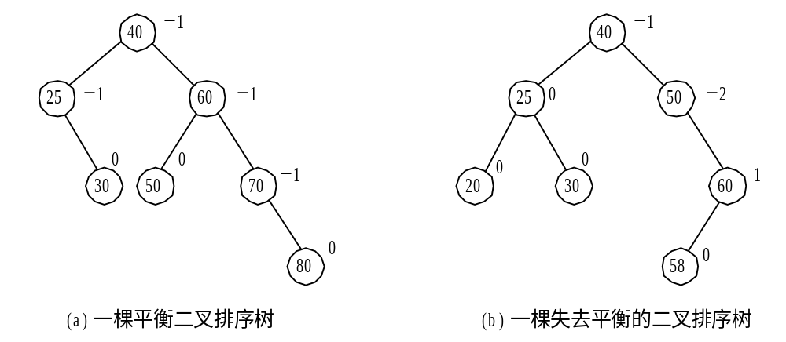
图8.8 平衡与不平衡的二叉排序树

Slide 35
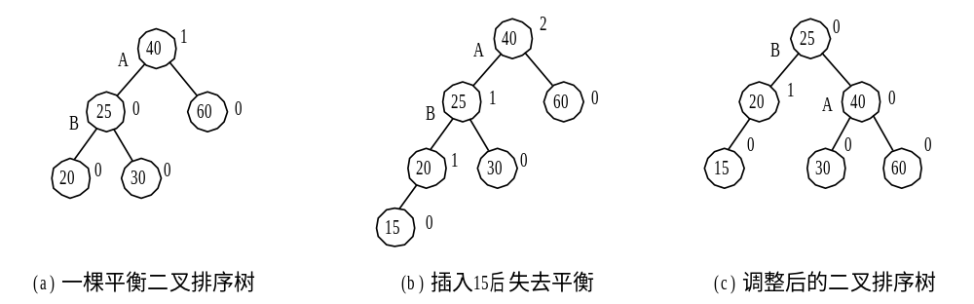
· 已知一棵平衡二叉排序树如图8.9(a)所示。在A的左子树的左子树上插入15后，导致失衡，如图8.9(b)所示。为恢复平衡并保持二叉排序树的特性，可将A改为B的右子树，B原来的右子树改为A的左子树，如图8.9(c)所示。这相当于以B为轴，对A做了一次顺时针旋转。
图8.9 不平衡二叉树的调整(1)

Slide 36
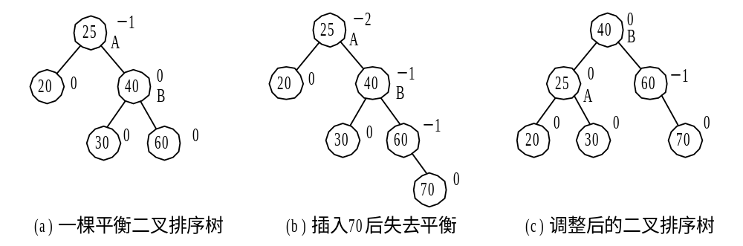
· 已知一棵平衡二叉排序树如图8.10(a)所示。在A的右子树B的右子树上插入70后，导致失衡，如图8.10(b)所示。为恢复平衡并保持二叉排序树的特性，可将A改为B的左子树，B原来的左子树改为A的右子树，如图8.10(c)所示。这相当于以B为轴，对A做了一次逆时针旋转。
图8.10 不平衡二叉树的调整(2)

Slide 37
· 已知一棵平衡二叉排序树如图8.11(a)所示。在A的左子树B的右子树上插入45后，导致失衡，如图8.11(b)所示。为恢复平衡并保持二叉排序树的特性，可首先
将B改为C的左子树，而C原来的左子树改为B的右子树；然后将A改为C的右子树，C原来的右子树改为A的左子树，如图8.11(c)所示。
这相当于对B做了一次逆时针旋转，对A做了一次顺时针旋转。

Slide 38
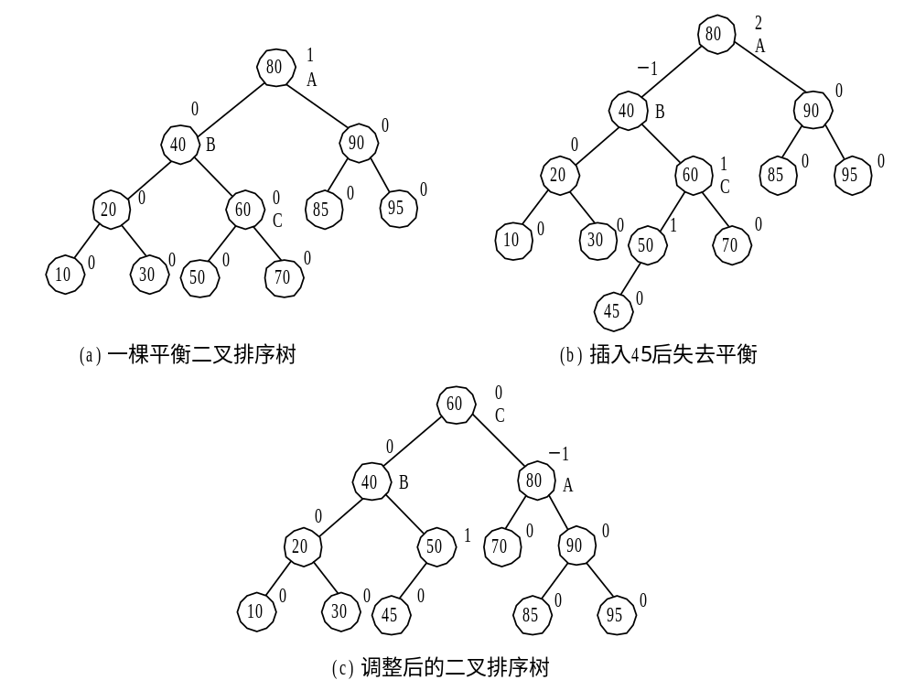
首先将B改为C的左子树，而C原来的左子树改为B的右子树；然后将A改为C的右子树，C原来的右子树改为A的左子树。这相当于对B做了一次逆时针旋转，对A做了一次顺时针旋转。
图8.11 不平衡二叉树的调整(3)

Slide 39
已知一棵平衡二叉排序树如图8.12(a)所示。在A的右子树的左子树上插入55后，导致失衡，如图8.12(b)所示。为恢复平衡并保持二叉排序树的特性，可首先
将B改为C的右子树，而C原来的右子树改为B的左子树；然后将A改为C的左子树，C原来的左子树改为A的右子树，如图8.12(c)所示。
这相当于对B做了一次顺时针旋转，对A做了一次逆时针旋转。

Slide 40
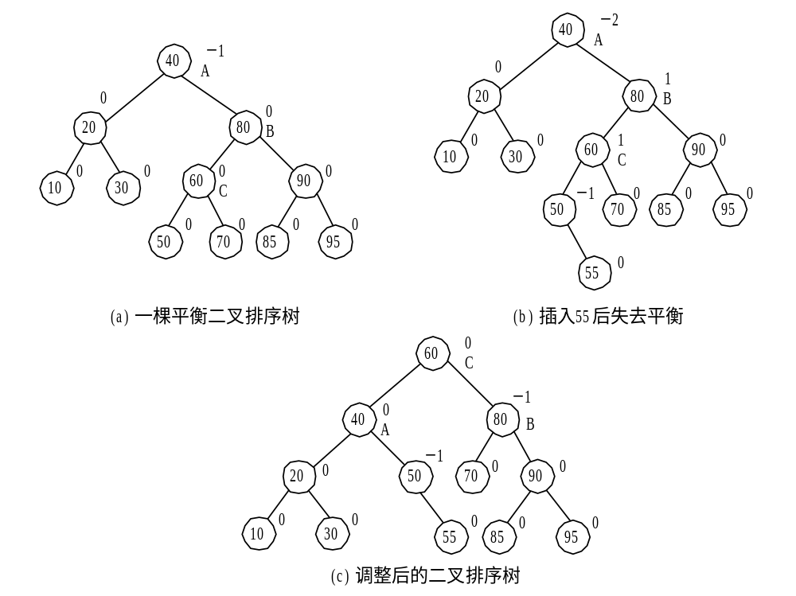
首先将B改为C的右子树，而C原来的右子树改为B的左子树；然后将A改为C的左子树，C原来的左子树改为A的右子树。这相当于对B做了一次顺时针旋转，对A做了一次逆时针旋转。
图8.12 不平衡二叉树的调整(4)

Slide 41
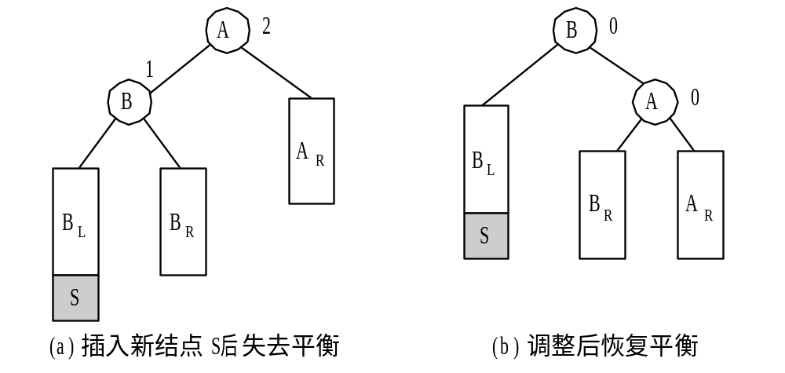
1） LL型
LL型，A右转，B右变A左，A变B右
A是失去平衡的点
B是A的左孩子
图8.13 二叉排序树的LL型平衡旋转

Slide 42
在一般二叉排序树的结点中增加一个存放平衡因子的域bf，就可以用来表示平衡二叉排序树。在下面的讨论中，我们约定：用来表示结点的字母，同时也用来表示指向该结点的指针。 因此，LL型失衡的特点是：A->bf=2，B->bf=1。相应调整操作可用如下语句完成：
B=A->lchild；
A->lchild=B->rchild；
B->rchild=A；
A->bf=0； B->bf=0；

Slide 43
最后，将调整后二叉树的根结点B“接到”原A处。令A原来的父指针为FA，如果FA非空，则用B代替A做FA的左子树或右子树；否则原来A就是根结点，此时应令根指针t指向B：
if (FA==NULL) t=B;
else if (A==FA->lchild) FA->lchild=B;
else FA->rchild=B；

Slide 44
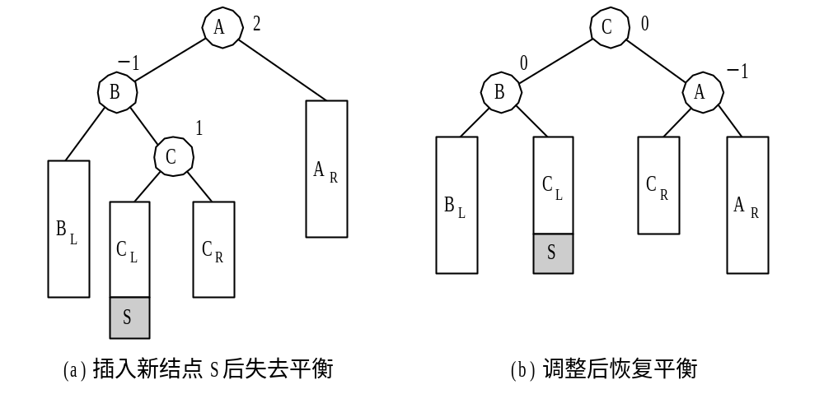
2） LR型
A是失去平衡
B是A的左孩子
C是B的右孩子
LR型，B左转，A右转
C左变B右，B变C左
C右变A左，A变C右
图8.14 二叉排序树的LR型平衡旋转

Slide 45
LR型失衡的特点是：A->bf=2， B->bf=-1。相应调整操作可用如下语句完成：
  B=A->lchild；C=B->rchild；
  B->rchild=C->lchild；
  A->lchild=C->rchild；
  C->lchild=B； C->rchild=A；

Slide 46
最后，将调整后的二叉树的根结点C“接到”原A处。令A原来的父指针为FA，如果FA非空，则用C代替A做FA的左子树或右子树；否则，原来A就是根结点，此时应令根指针t指向C：
  if (FA==NULL) t=C;
  else if (A==FA->lchild) FA->lchild=C;
  else FA->rchild=C；

Slide 47
3） RR型
RR型与LL型对称。假设最底层失衡结点为A，在结点A的右子树的右子树上插入新结点S后，导致失衡，如图8.15(a)所示。由A和B的平衡因子容易推知，B_{L}、B_{R}以及A_{L}深度相同。为恢复平衡并保持二叉排序树特性，可将A改为B的左子树，B原来的左子树B_{L}改为A的右子树，如图8.15(b)所示。
这相当于以B为轴，对A做了一次逆时针旋转。

Slide 48
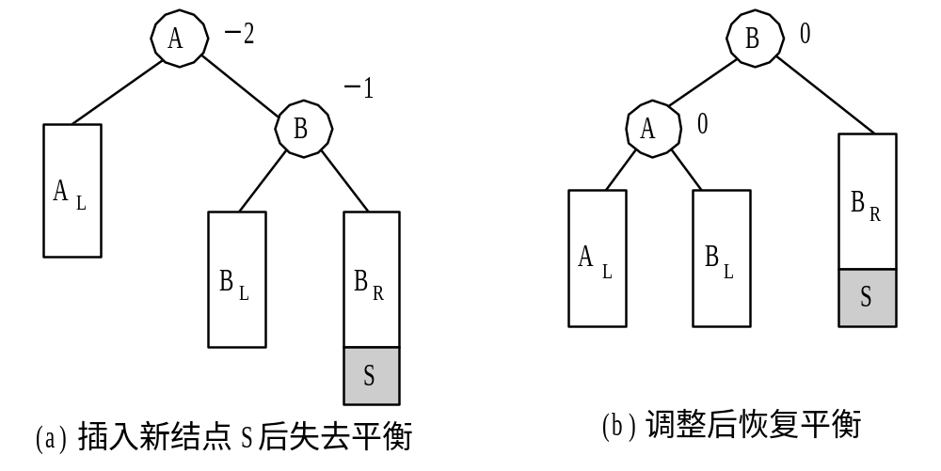
A是失去平衡的点
B是A的右孩子
RR型，A左转，B左变A右，A变B左
图8.15 二叉排序树的RR型平衡旋转

Slide 49
RR型失衡的特点是：A->bf=-2， B->bf=-1。 相应调整操作可用如下语句完成：
    B=A->rchild；
    A->rchild=B->lchild；
    B->lchild=A；
    A->bf=0； B->bf=0；

Slide 50
最后，将调整后二叉树的根结点B“接到”原A处。令A原来的双亲节点指针为FA，如果FA非空，则用B代替A做FA的左子树或右子树；否则，原来A就是根结点，此时应令根指针t指向B：
if (FA==NULL) t=B;
else if (A==FA->lchild) FA->lchild=B;
else FA->rchild=B；

Slide 51
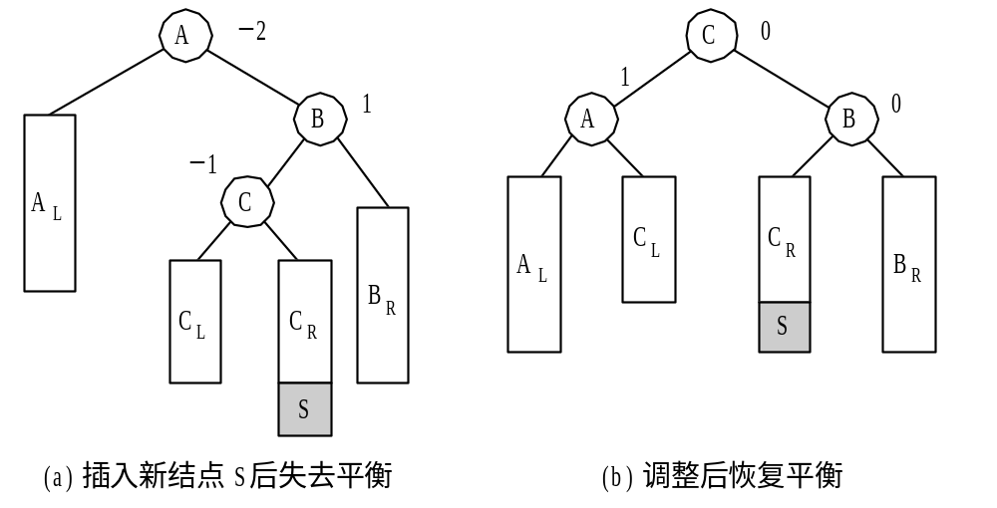
4） RL型
RL型，B右转，A左转
C右变B左，B变C右
C左变A右，A变C左
A是失去平衡
B是A的右孩子
C是B的左孩子
图8.16 二叉排序树的RL型平衡旋转

Slide 52
RL型失衡的特点是：A->bf=-2，B->bf=1。 相应调整操作可用如下语句完成：
  B=A->rchild； C=B->lchild；
  B->lchild=C->rchild；
  A->rchild=C->lchild；
  C->lchild=A； C->rchild=B；

Slide 53
最后，将调整后的二叉树的根结点C “接到”原A处。令A原来的父指针为FA，如果FA非空，则用C代替A做FA的左子树或右子树；否则，原来A就是根结点，此时应令根指针t指向C：
if (FA==NULL) t=C;
else if (A==FA->lchild) FA->lchild=C;
else FA->rchild=C；

Slide 54
综上所述，在一个平衡二叉排序树上插入一个新结点S时，主要包括以下三步：
（1） 查找应插位置，同时记录离插入位置最近的可能失衡结点A（A的平衡因子不等于0）。
（2） 插入新结点S，并修改从A到S路径上各结点的平衡因子。
（3） 根据A、B的平衡因子，判断是否失衡以及失衡类型， 并做相应处理。

Slide 55
9.2.2 B-树和B+树
1. m路查找树
与二叉排序树类似，可以定义一种“m叉排序树”，通常称为m路查找树。
一棵m路查找树，或者是一棵空树，或者是满足如下性质的树：
(1) 每个结点最多有m棵子树、 m-1个关键字，其结构如下：
n | P₀ | K₁ | P₁ | K₂ | P₂ | … | K_{n} | P_{n}

Slide 56
其中n为关键字个数，P_{i}(0≤i≤n)为指向子树根结点的指针， K_{i}(1≤i≤n)为关键字。
(2） K_{i}<K_{i+1}，1≤i≤n-1。
(3）子树P_{i}中的所有关键字均大于K_{i}、小于K_{i+1}，1≤i≤n-1。
(4）子树P₀中的关键字均小于K₁，而子树P_{n}中的所有关键字均大于K_{n。}
(5） 子树P_{i}也是m路查找树，0≤i≤n。
从上述定义可以看出，对任一关键字K_{i}而言，P_{i-1}相当于其“左子树”，P_{i}相当于其“右子树”，1≤i≤n 。

Slide 57
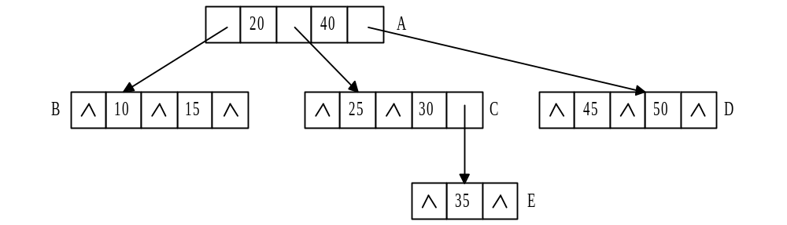
这是几路查找树？
图8.17 3路查找树

Slide 58
2. B-树及其查找
一棵B-树是一棵平衡的m路查找树，它或者是空树，或者是满足如下性质的树：
（1） 树中每个结点最多有m棵子树；
（2）若根结点不是叶子结点，则至少有两棵子树 ；
（3） 除根结点之外的所有非叶子结点至少有⎡ m/2 ⎤ 棵子树；
（4）所有叶子结点出现在同一层上，并且不含信息，通常称为失败结点。失败结点为虚结点，在B-树中并不存在，指向它们的指针为空指针。引入失败结点是为了便于分析B-树的查找性能。

Slide 59
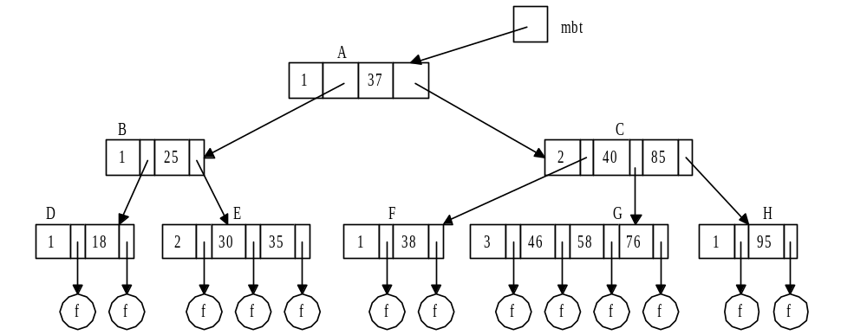
图8.18 一棵4阶B-树
查找58的过程？
查找32的过程？

Slide 60
首先由根指针mbt找到根结点A，因为58>37，所以找到结点C，又因为40<58<85，所以找到结点G，最后在结点G中找到58。如果要查找32，首先由根指针mbt找到根结点A，因为32<37，所以找到结点B，因为32>25，所以找到结点E，又因为30<32<35，所以最后找到失败结点f，表示32不存在，查找失败。
在具体实现时， 采用如下结点结构：
parent | n | K₁ | K₂ | … | K_{n} | P₀ | P₁ | … | P_{n}

Slide 61
3. B-树的插入
图8.19给出了一个B-树的插入实例。已知一棵3阶B-树如图8.19(a)所示，要求插入52、20、49。
插入52：首先查找应插位置，即结点f中50的后面，插入后如图8.19(b)所示。
插入20：直接插入后如图8.19(c)所示，由于结点c的分支数变为4，超出了3阶B-树的最大分支数3，需将结点c分裂为两个较小的结点。以中间关键字14为界，将c中关键字分为左、右两部分，左边部分仍在原结点c中，右边部分放到新结点c’中，中间关键字14插到其父结点的合适位置，并令其右指针指向新结点c’，如图8.19(d)所示。

Slide 62
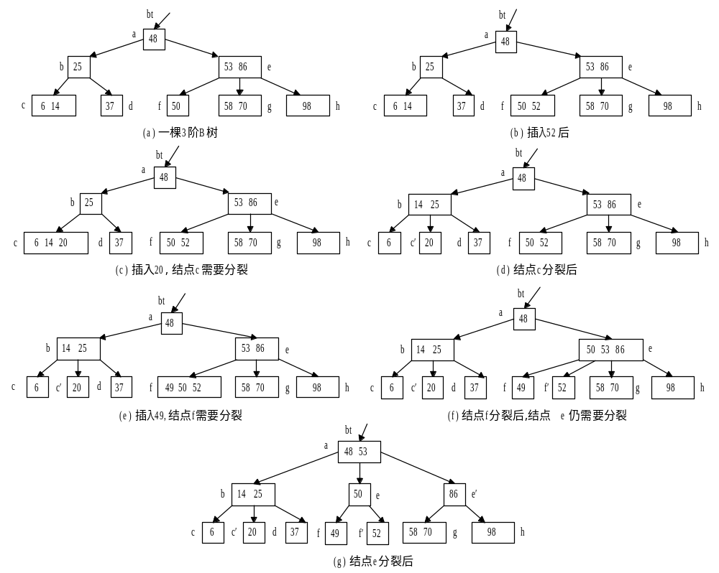
图8.19 B-树的插入实例

Slide 63
· 插入49：直接插入后如图8.19(e)所示。f结点应分裂，分裂后的结果如图8.19(f)所示。50插到其父结点e的key[1]处，新结点f’的地址插到e的ptr[1]处，e中ptr[0]不变，仍指向原结点f。此时，e仍需要分裂，继续分裂后的结果如图8.19(g)所示。53存到其父结点a的key[2]处，ptr[2]指向新结点e’，ptr[1]仍指向原结点e 。
我们可以利用B-树的插入方法，从空树开始，逐个插入关键字，从而创建一棵B-树。例如，已知关键字集为{37， 70， 12， 45， 90， 3， 24， 61， 53}， 要求从空树开始，逐个插入关键字，创建一棵3阶B-树。创建过程如图8.20所示。

Slide 64
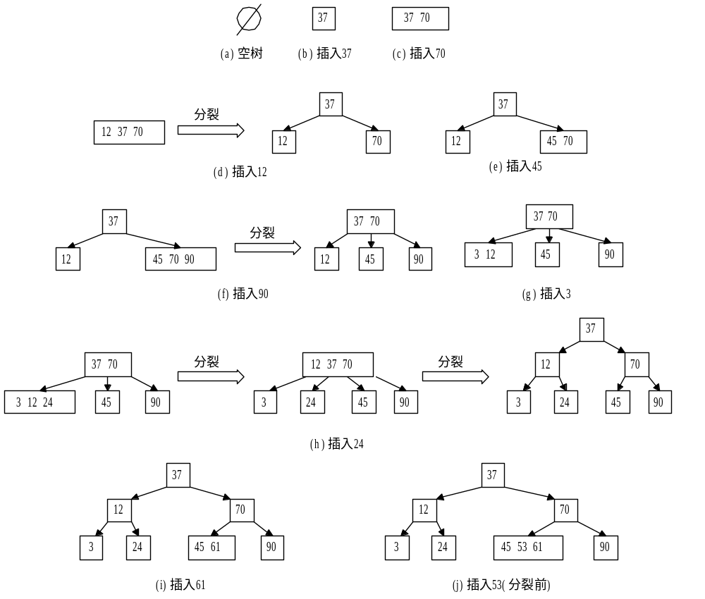
图8.20 从空树开始，逐个插入关键字，创建一棵3阶B-树

Slide 65
从上述B-树的构造过程可得出以下结论：
（1） 由于B树是“从叶往根”长，而根对每个分支是公用的， 所以不论根长到多“深”，各分支的长度同步增长，因而各分支是“平衡”的。
（2） 生长的几种情况：
· 最底层某个结点增大，分支数不变且各分支深度也不变。
· 从最下层开始，发生单次或连续分裂，但根结点未分裂，此时分支数增1（最下层结点增1），但原分支深度不变，新分支深度与原分支相同。
· 从最下层开始，连续分裂，根结点也发生分裂，产生一个新的根结点，此时分支数仍增1（最下层结点增1），但新、旧分支均为原分支长度加1。

Slide 66
（3） 根的形成过程：
初始未分裂的根：关键字个数为0~m-1，分支数为
0(空树)。2~m(失败结点数)。
由分裂形成的根：关键字个数为1~m-1，分支数为 2~m。
显然，对非空的B-树而言，根结点至少有两棵子树（包括由失败结点构成的子树），这就是B-树定义中提到的第2条性质。

Slide 67
（4） 除根以外的非终端结点的形成过程：
由“满结点”分裂而得。假设m阶B-树中p结点中已有m-1个关键字，当再插入一个关键字后，结点中信息为：m, A₀, (k₁, A₁), (k₂, A₂), …, （k_{m}, A_{m}），有m+1个分支，为保持m阶（m个分支），应将p结点分裂为关键字个数尽量相等的p结点和新结点p1（或者说从p中分出一部分信息构成p1）。分裂后p中剩余信息为： ⎡m/2⎤ -1, A₀, (k₁, A₁), (k₂, A₂), …, （ k_{⎡m/2⎤-1}, A_{⎡m/2⎤ -1}）共有⎡m/2⎤ -1个关键字，及这些关键字的⎡ m/2 ⎤个左、右相邻分支指针。

Slide 68
分裂出去的信息为：（k_{⎡m/2⎤}, A_{⎡m/2⎤}）, （ k_{⎡m/2⎤+1}, A_{⎡m/2⎤ +1}）, …, （k_{m}, A_{m}）， 共计m-([m/2]-1) = m-[m/2]+1个关键字及其右指针，其中k_{［m/2］}上移到p的父结点中，其余信息存入新结点p1中，所以p1中信息为：m- ⎡ m/2 ⎤ ， A_{⎡m/2⎤}, （k₊₁, A_{⎡m/2⎤ +1} ）, …, （k_{m}, A_{m}）。显然，分裂后的非终端结点（除根结点）所含关键字最少，分支也最少，其中p的分支数为B₁= ⎡m/2⎤ ，p1的分支数为B₂=m- ⎡ m/2 ⎤ +1。容易证明，B₁≤B₂，所以，除根之外的所有非终端结点至少有⎡ m/2 ⎤棵子树，这就是B-树定义中提到的第3条性质。

Slide 69
4. 在B-树中删除一个关键字
1） 在最下层结点中删除一个关键字
图8.21给出了在B-树最下层结点中删除关键字的实例。图8.21(a)所示为一棵4阶B-树(m=4)，要求删除11、53、39、64、27。
(1) 删除11时，13与其右的指针左移即可，如图8.21(b)所示。
(2) 删除53后，如图8.21(c)所示。
结论：被删关键字所在结点中关键字数目不小于[m/2]，则只需从该结点中删去关键字Ki和相应指针Ai，树的其他部分不变。

Slide 70
(3) 删除39时，为保持其“中序有序”，可将父结点中43下移至39处，而将右兄弟中最左边的47上移至原43处，如图8.21(d)所示。
结论：被删关键字所在结点中关键字数目等于⎡ m/2 ⎤ -1，而与该结点相邻的右兄弟（左兄弟）结点的关键字数目大于⎡ m/2 ⎤ -1，则需将右兄弟的最小（左兄弟的最大）关键字移至双亲结点中，而将双亲结点中小于（或大于）且紧靠该上移关键字的关键字移至被删关键字所在结点中。

Slide 71
(4) 删除64后，为保持各分支等长（平衡），将删除64后的剩余信息(在此为空指针)及78合并入右兄弟，如图8.21(e)所示。也可将删除64后的剩余信息及47与左兄弟合并。
结论：被删关键字所在结点和其相邻的兄弟结点中的关键字数目均等于⎡ m/2 ⎤ -1，设该结点有右兄弟且所在结点中剩余的关键字和指针，加上双亲中的K_{i}一起，合并到A_{i}所指兄弟结点中。

Slide 72
(5) 删除27时，首先将剩余信息(在此为空指针)与父结点中的18并入左兄弟，并释放空结点，结果如图8.21(f)所示。此时父结点也需要合并，将父结点中的剩余信息（指针p1）与祖父结点中的35并入47左端，释放空结点后的结果如图8.21(g)所示。 至此，祖父结点仍需要合并，但由于待合并结点的父指针为NULL，故停止合并，直接将根指针bt置为指针p2的值，释放空结点后的结果如图8.21(h)所示。

Slide 73
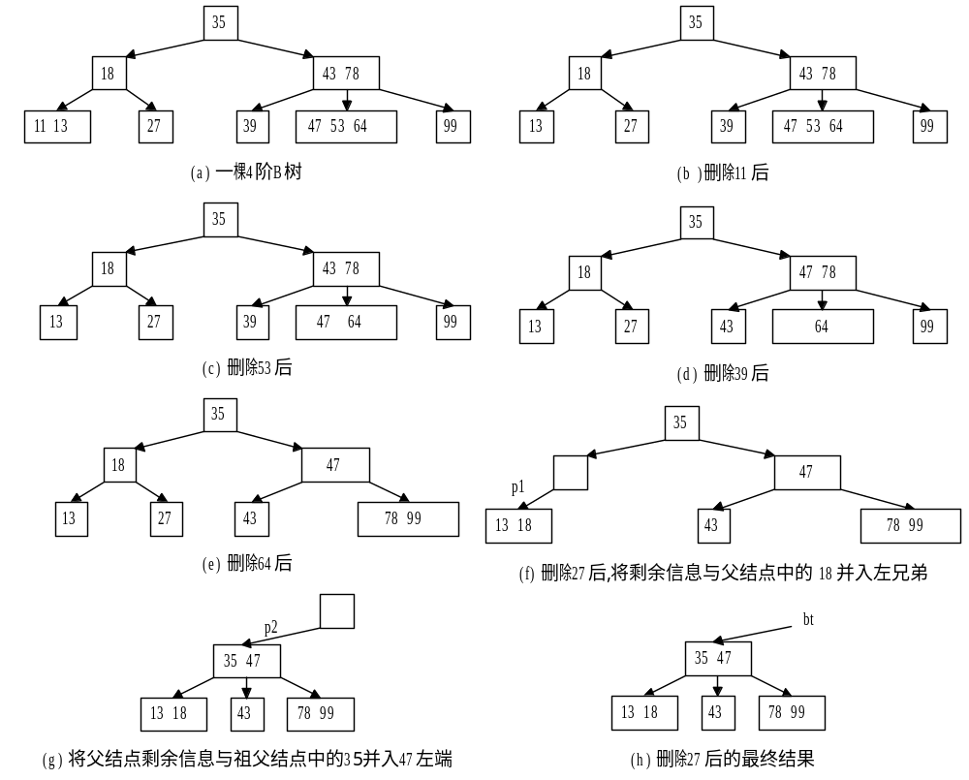
图8.21 在B-树最下层结点中删除关键字

Slide 74
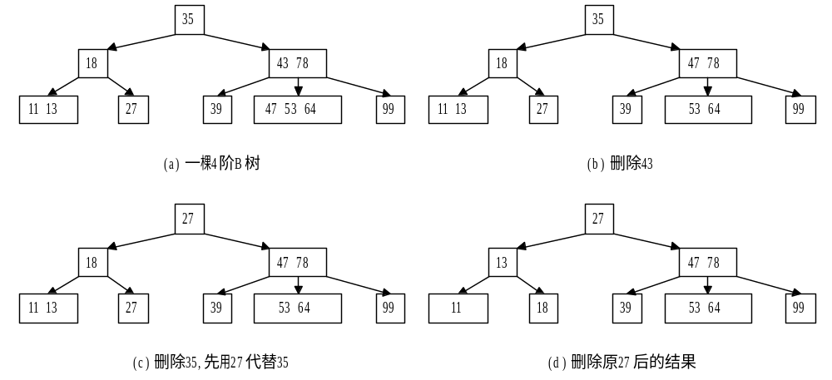
图8.22 在B-树非最下层删除关键字

Slide 75
四．B+树
B+树是应文件系统所需而出的一种B-树的变型。一棵m阶的B+树和一棵m阶的B-树的差异在于：
① 有n棵子树的结点中含有n个关键字。
② 所有的叶子结点中包含了全部关键字信息，及指向含这些关键字记录的指针，且叶子结点本身依关键字的大小自小而大顺序连接。
③ 所有的非终端结点可以看成是索引部分，结点中仅含有其子树（根结点）中的最大（或最小）关键字。
B+树可以进行两种查找运算。
注：若从根开始查找时，若非终端结点等于该关键字，并不停止，继续到叶子。

Slide 76
9.3 哈希表
在前面讨论的各种结构（线性表、树）中，记录在结构中的相对位置是随机的，和记录的关键字之间不存在确定的关系，因此，在结构中查找记录时需进行一系列和关键字的比较。这一类查找法建立在比较的基础上。查找的效率依赖于查找过程当中所进行比较的次数。
怎么才能不进行比较，一次存取便能得到所查的记录呢？哈希表就是为此产生的。

Slide 77
9.3.1什么是哈希表
哈希法又称散列法、杂凑法或关键字地址计算法等，相应的表称为哈希表。这种方法的基本思想是：首先在元素的关键字k和元素的存储位置p之间建立一个对应关系H，使得p=H(k)，H称为哈希函数。创建哈希表时，把关键字为k的元素直接存入地址为H(k)的单元；以后当查找关键字为k的元素时，再利用哈希函数计算出该元素的存储位置p=H(k)，从而达到按关键字直接存取元素的目的。

Slide 78
一个记录：
全国总共有30个地区的各民族人口统计表。用C(1:30)来存放，C[i]为编号为i地区的人口情况，如北京编号为1，而key=1，只需输出C[1]记录即可。此时，f(key)=key.
三种方式：
① 取关键字中第一个字母在字母表中的序号作为哈希函数。
如BEIJING B等于02，而C[02]放北京 f(BEIJING)=02
② 取关键字中第一个和最后一个字母在字母表中的序号之和， 若这个值比30（表长）大，则减去30。 f(TIANJIN)=04.
③ 求每个汉字的第一个拼音字母的ASCII码之和的八进制形式，然后将这个八进制数看成十进制再除30取余，若为0加上30。
如HENAN H，N的ASCII码之和(226)₈，(226)₁₀MOD30得16 f(HENAN)=16。
编号 | 地区名 | 总人口 | 汉族 | 回族 | …….

Slide 79
哈希函数是一个映象，哈希函数的设定灵活，只要使得任何关键字所得的哈希函数值都落在表长范围之内即可。
当关键字集合很大时，关键字值不同的元素可能会映象到哈希表的同一地址上，即 k₁≠k₂，但H(k₁)=H(k₂)，这种现象称为冲突，此时称k₁和k₂为同义词。实际中，冲突是不可避免的，只能通过改进哈希函数的性能来减少冲突。
综上所述，哈希法主要包括以下两方面的内容：
(1） 如何构造哈希函数；
(2） 如何处理冲突。

Slide 80
综上所述，哈希表的定义为：
根据设定的哈希函数H（key）和处理冲突的方法将一组关键字映像到一个有限的连续的地址集上，并以关键字在地址集中的映像作为记录在表中的存储位置，这种表称为哈希表，这一映像过程称为哈希造表或散列，所得存储位置称为哈希地址或散列地址。

Slide 81
9.3.2 哈希函数的构造方法
一个好的哈希函数对于关键字集合中的任一关键字经哈希函数映象到地址集合中任何一个地址的概率是相等的，则称此类哈希函数为均匀的哈希函数，减少冲突。
1． 直接定址法
取关键字或关键的某个线性函数值为哈希地址。即：
H (key) = key或 H(key)= a·key+b
其中 a、b为常数。
例如：1—100岁的人口统计表，年龄为关键字，H(key)=key
解放后出生的人口调查表，关键字为年份，H(key)=key-1948
这种方法适用于关键字集合与地址集合大小相同的情况。 而且不同的关键字不会发生冲突，但实际中能使用这种哈希函数的情况很少。

Slide 82
2. 数字分析法
如果事先知道关键字集合，并且每个关键字的位数比哈希表的地址码位数多时，可以从关键字中选出分布较均匀的若干位构成哈希地址。例如有80个记录，关键字为8位十进制整数d₁d₂d₃…d₇d₈，如哈希表长取100，则哈希表的地址空间为： 00~99。则可以取两位十进制数组成哈希地址。取哪两位？原则是使得得到的哈希地址尽量避免产生冲突，需要分析这80个关键字。如果某一位重复数字较多，就不可取。如果某一位的数字分布近乎随机的，可以选择。例如，如果第一位全部是5，第八位全部是2，如果哈希函数为：H(key) = H(d₁d₂d₃…d₇d₈)=d₁d₈，则所有关键字的地址码都是52，显然不可取。

Slide 83
3. 平方取中法
当无法确定关键字中哪几位分布较均匀时，可以先求出关键字的平方值，然后按需要取平方值的中间几位作为哈希地址。这是因为：平方后中间几位和关键字中每一位都相关，故不同关键字会以较高的概率产生不同的哈希地址。
例：我们把英文字母在字母表中的位置序号作为该英文字母的内部编码。例如K的内部编码为11，E的内部编码为05，Y的内部编码为25，A的内部编码为01，B的内部编码为02。由此组成关键字“KEYA”的内部代码为11052501，同理我们可以得到关键字“KYAB”、“AKEY”、“BKEY”的内部编码。之后对关键字进行平方运算后取出第7到第9位作为该关键字哈希地址，如表8-1所示。

Slide 84
表8 – 1 平方取中法求得的哈希地址
关键字 | 内部编码 | 内部编码的平方值 | H(k)关键字的哈希地址
KEYA | 11052501 | 122157778355001 | 778
KYAB | 11250102 | 126564795010404 | 795
AKEY | 01110525 | 001233265775625 | 265
BKEY | 02110525 | 004454315775625 | 315

Slide 85
4. 分段叠加法
2 3
0 3
4 7
1 2
0 2 0
2 3
3 0 6
4 7
2 1 1
0 2 0
+)
+)
1 1 0 5
9 0 7
(a) 移位叠加
(b) 折叠叠加
图8.23 由叠加法求哈希地址

Slide 86
5. 除留余数法
假设哈希表长为m，p为小于等于m的最大素数，则哈希函数为
H(k)=k%p，其中%为模p取余运算。
例如，已知待散列元素为（18，75，60，43，54，90，46），表长m=10，p=7，则有
  H(18)=18 % 7=4 H(75)=75 % 7=5 H(60)=60 % 7=4
  H(43)=43 % 7=1 H(54)=54 % 7=5 H(90)=90 % 7=6
  H(46)=46 % 7=4

Slide 87
此时冲突较多。为减少冲突，可取较大的m值和p值，如m=p=13， 结果如下：
H(18)=18 % 13=5 H(75)=75 % 13=10 H(60)=60 % 13=8
H(43)=43 % 13=4 H(54)=54 % 13=2 H(90)=90 % 13=12
H(46)=46 % 13=7
0 1 2 3 4 5 6 7 8 9 10 11 12
 |  | 54 |  | 43 | 18 |  | 46 | 60 |  | 75 |  | 90
图8.24 除留余数法求哈希地址

Slide 88
使用除留余数法时，对p的选择很重要。若选择不好容易产生同义词，也就是冲突。
一般选p为质数或不包含小于20的质因素的合数。

Slide 89
6. 伪随机数法
采用一个伪随机函数作哈希函数，即H(key)=random(key)。
在实际应用中，应根据具体情况灵活采用不同的方法，并用实际数据测试它的性能，以便做出正确判定。通常应考虑以下五个因素：
  · 计算哈希函数所需的时间（简单）。
  · 关键字的长度。
  · 哈希表的大小。
  · 关键字的分布情况。
  · 记录查找的频率。

Slide 90
9.3.3 处理冲突的方法
设哈希地址集为0~(n-1)，冲突指由关键字得到的哈希地址为j（0≤j≤n-1），即：H(key)=j的位置上已有记录，处理冲突就是为该关键字的记录找到另一个“空闲”的哈希地址。即处理冲突的过程中可能得到一个地址序列Hi i=1，2，…,k,(Hi∈[0，n-1])。处理冲突时，若得到另一个哈希地址H1，H1仍发生冲突则求下一个地址H2……直到Hk不能发生冲突，即Hk为记录在表中的地址。

Slide 91
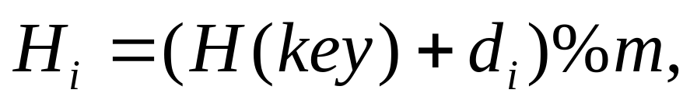
1. 开放定址法
这种方法也称再散列法，其基本思想是：当关键字key的哈希地址p= H(key)出现冲突时，以p为基础，产生另一个哈希地址p₁，如果p₁仍然冲突，再以p为基础，产生另一个哈希地址p₂，……，直到找出一个不冲突的哈希地址p_{i}，将相应元素存入其中。这种方法有一个通用的再散列函数形式：
i=1， 2， …， n

Slide 92
H(key)为哈希函数，m为哈希表长，d_{i}称为增量序列。增量序列的取值方式不同，相应的再散列方式不同。主要有以下三种
■线性探测再散列
d_{i}=1，2，3，…:， m-1
这种方法的特点是：冲突发生时，顺序查看表中下一单元， 直到找出一个空单元或查遍全表。
■二次探测再散列
d_{i}=1²，-1²， 2²，-2²，…，k²，-k² (k≤m/2)
这种方法的特点是：冲突发生时，在表的左右进行跳跃式探测，比较灵活。

Slide 93
■伪随机探测再散列
di=伪随机数序列。
具体实现时，应建立一个伪随机数发生器（如i=(i+p) % m），并给定一个随机数做起点。
例如，已知哈希表长度m=11，哈希函数为：H(key)= key % 11，则H(47)=3，H(26)=4，H(60)=5，假设下一个关键字为69，则H(69)=3，与47冲突。如果用线性探测再散列处理冲突，下一个哈希地址为H₁=(3+1)%11=4，仍然冲突，再找下一个哈希地址为H₂=(3+2)%11=5，还是冲突，继续找下一个哈希地址为H₃=(3+3)%11=6，此时不再冲突，将69填入6号单元，参见图8.25(a)。

Slide 94
如果用二次探测再散列处理冲突，下一个哈希地址为H₁=(3+1²) %11=4，仍然冲突，再找下一个哈希地址为H₂=(3-1²)%11=2，此时不再冲突，将69填入2号单元，参见图8.25(b)。
如果用伪随机探测再散列处理冲突，且伪随机数序列为：2，5，9……则下一个哈希地址为H₁=(3+2)%11=5，仍然冲突，再找下一个哈希地址为H₂=(3+5)% 11=8，此时不再冲突，将69填入8号单元，参见图8.25(c)。
用线性探测再散列处理冲突可以保证做到：只要哈希表未填滿，总能找到一个不发生冲突的地址Hk，而二次探测再散列只有m为形如4j+3（j为整数）的素数时才可能，随机探测再散列则取决于伪随机数列。

Slide 95
0 1 2 3 4 5 6 7 8 9 10
 |  |  | 47 | 26 | 60 | 69
0 1 2 3 4 5 6 7 8 9 10
 |  | 69 | 47 | 26 | 60
0 1 2 3 4 5 6 7 8 9 10
 |  |  | 47 | 26 | 60 |  |  | 69
图8.25 开放定址法处理冲突

Slide 96
2. 再哈希法
这种方法是同时构造多个不同的哈希函数：
H_{i}=RH₁(key)， i=1，2， …， k
当哈希地址H_{i}=RH₁(key)发生冲突时，再计算H_{i}=RH₂(key)……直到冲突不再产生。这种方法不易产生聚集，但增加了计算时间。

Slide 97
3. 链地址法
这种方法的基本思想是将所有哈希地址为i的元素构成一个称为同义词链的单链表，并将单链表的头指针存在哈希表的第i个单元中，因而查找、插入和删除主要在同义词链中进行。链地址法适用于经常进行插入和删除的情况。
例如，已知一组关键字（32，40， 36， 53， 16， 46， 71， 27， 42， 24， 49， 64），哈希表长度为13，哈希函数为：H(key)=key%13，则用链地址法处理冲突的结果如图8.26所示。

Slide 98
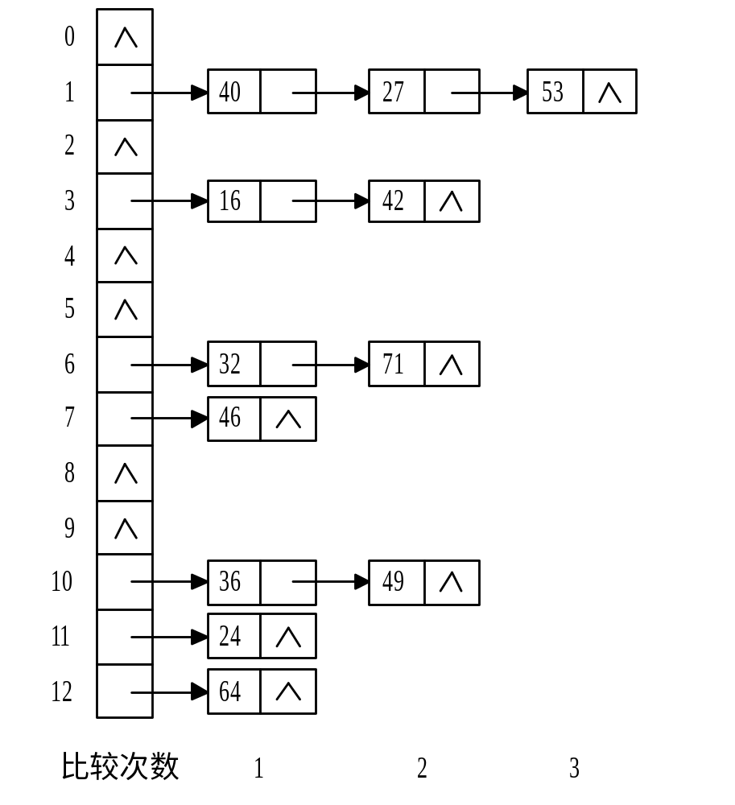
图8.26 链地址法处理冲突时的哈希表

Slide 99
4. 建立公共溢出区
这种方法的基本思想是将哈希表分为基本表和溢出表两部分，凡是与基本表发生冲突的元素一律填入溢出表。

Slide 100
9.3.4 哈希法性能分析
由于冲突的存在，哈希法仍需进行关键字比较，因此仍需用平均查找长度来评价哈希法的查找性能。哈希法中影响关键字比较次数的因素有三个：哈希函数、处理冲突的方法以及哈希表的装填因子。一般情况下，处理冲突方法相同的哈希表，其平均查找长度依赖于哈希表的装填因子。哈希表的装填因子α的定义如下：
哈希表中填入的元素个数
哈希表的长度
α=

Slide 101
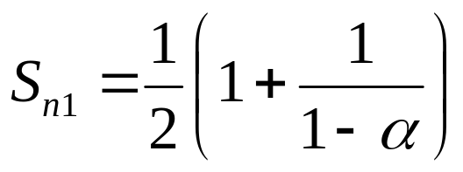
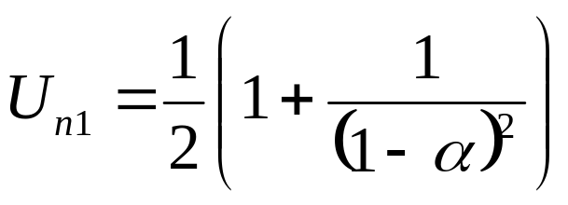
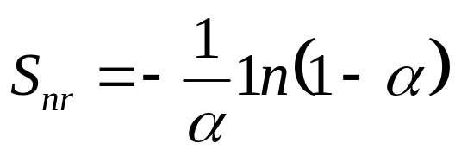
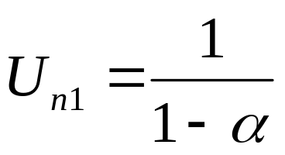
■线性探测再散列
查找成功时
查找失败时
■伪随机探测再散列、 二次探测
查找成功时
查找失败时

Slide 102
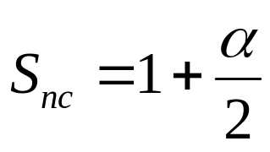
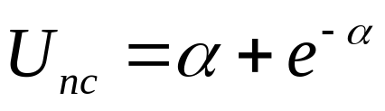
■链址法
查找成功时
查找失败时
从以上讨论可知：哈希表的平均查找长度是装填因子α的函数，而与待散列元素数目n无关。因此，无论元素数目n有多大，都能通过调整α，使哈希表的平均查找长度较小。

Slide 103
此外，我们还可以通过计算的方法得出用哈希法查找的平均查找长度。例如：已知一组关键字序列（19， 14， 23， 01， 68， 20， 84， 27， 55， 11， 10， 79）, 哈希表长是16，按哈希函数H(key)=key%13 和线性探测处理冲突构造所得哈希表ht[0..15]，如图8.27所示。
0 | 1 | 2 | 3 | 4 | 5 | 6 | 7 | 8 | 9 | 10 | 11 | 12 | 13 | 14 | 15
 | 14 | 01 | 68 | 27 | 55 | 19 | 20 | 84 | 79 | 23 | 11 | 10
② ④ ③ ③ ⑨ ③
冲突计算次数
(缺少部分为1次)
图8.27 哈希表ht[0..15]

Slide 104
查找19时，通过计算H(19)= 6，ht[6].key非空且值为19，则查找成功，因此查找关键字19，仅需要计算1次地址就可以找到。
查找14时，通过计算H(14)=1，ht[1].key非空且值为14，则查找成功，因此查找关键字14，仅需要计算1次地址就可以找到。
查找23时，通过计算H(23)=10，ht[10].key非空且值为23， 则查找成功，因此查找关键字23，仅需要计算1次地址就可以找到。
同样，查找关键字68、20、11，均需要计算1次地址就可以找到。

Slide 105
查找关键字01时，通过计算H(01)=1，ht[1].key非空且值为14≠01，则找第一次冲突处理后的地址H₁=(1+1)%13=2，此时， ht[2].key非空且值为01，查找成功，因此查找关键字01时，需要计算2次地址才可以找到。
查找关键字55时，通过计算H(55)=3，ht[3].key非空且值为68≠55，则找第一次冲突处理后的地址H₁=(3+1)%13=4，此时， ht[4].key非空且值为27≠55，则找第二次冲突后处理地址H₂=(3+2)%13=5，ht[5].key非空且值为55，则查找成功，因此查找关键字55时，需要计算3次地址才能找到。同理，查找关键字10、84均需要计算3次地址才能找到。

Slide 106
查找关键字27时，通过计算H(27)=1，ht[1].key非空且值为14≠27，则找第一次冲突处理后的地址H₁=(1+1)%13=2，此时，ht[2].key非空且值为01≠27，则找第二次冲突后处理地址H₂=(1+2)%13=3，ht[3].key非空且值为68≠27，则找第三次冲突后处理地址H₃=(1+3)%13=4，ht[4].key非空且值为27，则查找成功，因此查找关键字27时，需要计算4次地址才可以找到。

Slide 107
根据上面的方法，查找关键字79时，通过计算H(79)=1，ht[1].key非空且值为14≠79，则找第一次冲突处理后的地址H₁=(1+1)%13=2，此时，ht[2].key非空且值为01≠79，则找第二次冲突后处理地址H₂=(1+2)%13=3，ht[3].key非空且值为68≠79，则找第三次冲突后处理地址H₃=(1+3)%13=4，ht[4].key非空且值为27≠79，则找第四次冲突后处理地址H₄=(1+4)%13=5，ht[5].key非空且值为55≠79，则找第五次冲突后处理地址H₅=(1+5)%13=6，ht[6].key非空且值为19≠79，则找第六次冲突后处理地址H₆=(1+6)%13=7，ht[7].key非空且值为20≠79，则找第七次冲突后处理地址H₇=(1+7)%13=8，ht[8].key非空且值为84≠79，则找第八次冲突后处理地址H₈=(1+8)%13=9，ht[9].key非空且值为79，则查找成功，因此查找关键字79时，需要计算9次地址才可以找到。

Slide 108
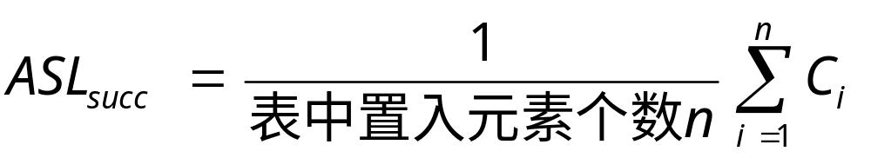
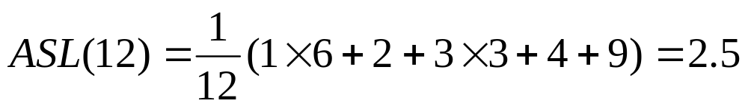
■手工计算等概率情况下查找成功的
平均查找长度公式
手工计算等概率情况下查找成功的平均查找长度规则如下：
其中C_{i}为置入每个元素时所需的比较次数。
据此计算公式，对如图8.27的哈希表，采用线性探测再散列法处理冲突，计算出在等概率查找的情况下其查找成功的平均查找长度为

Slide 109
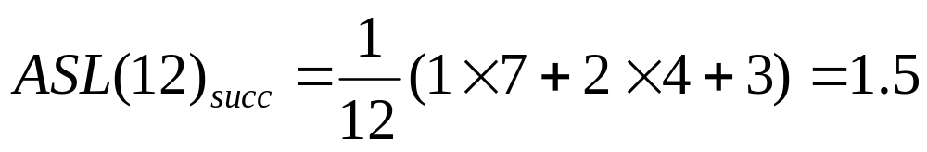
为便于计算，在图8.27所示哈希表下方加注圆圈，圆圈内表示的是有冲突时的计算次数，如代表需要一次地址计算就可找到的关键字有6个，依此类推即可得到计算结果。
同理据此公式，对采用链地址法处理冲突的哈希表例图8.26，计算出在等概率情况下其查找成功的平均查找长度为

Slide 110
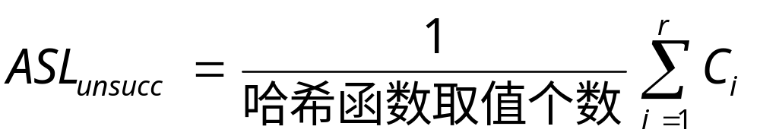
■手工计算在等概率情况下查找不成功的平均查找长度公式
手工计算等概率情况下查找不成功的平均查找长度规则如下
其中C_{i}为函数取值为i时确定查找不成功时的比较次数。
找关键字到第一个地址上关键字为空的距离即可
需要注意的是：
查找成功时分母为置入元素个数
不成功是哈希函数的取值个数

Slide 111


Slide 112
问题
将关键字序列（7、8、30、11、18、9、14）散列存储到散列表中。散列表的存储空间是一个下标从0开始的一维数组，散列函数为： H(key) = (key*3) MOD 7，处理冲突采用线性探测再散列法，要求装填（载）因子为0.7。
(1) 请画出所构造的散列表。
(2) 分别计算等概率情况下查找成功和查找不成功的平均查找长度。

